Slide 1
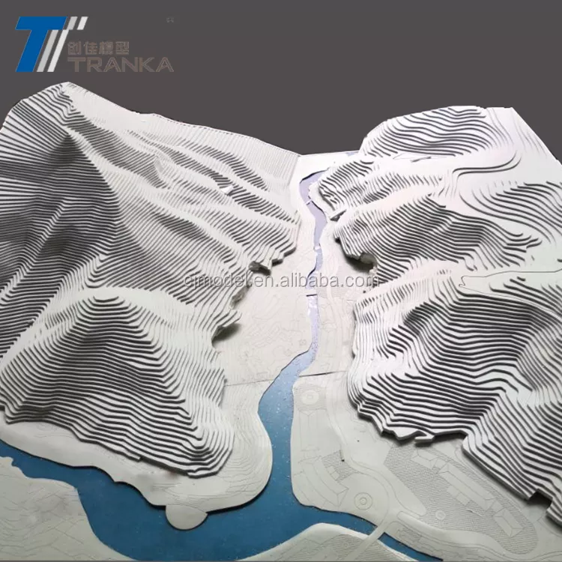
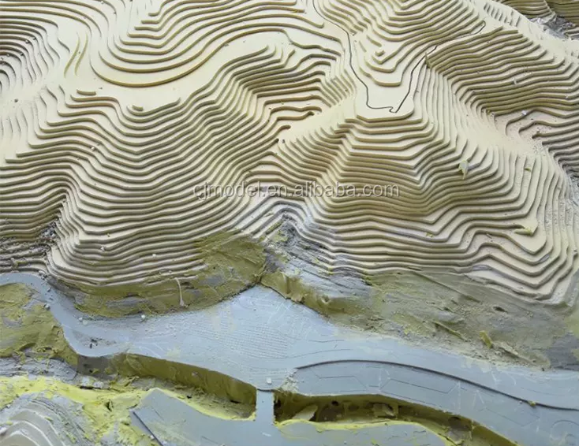
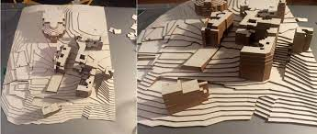
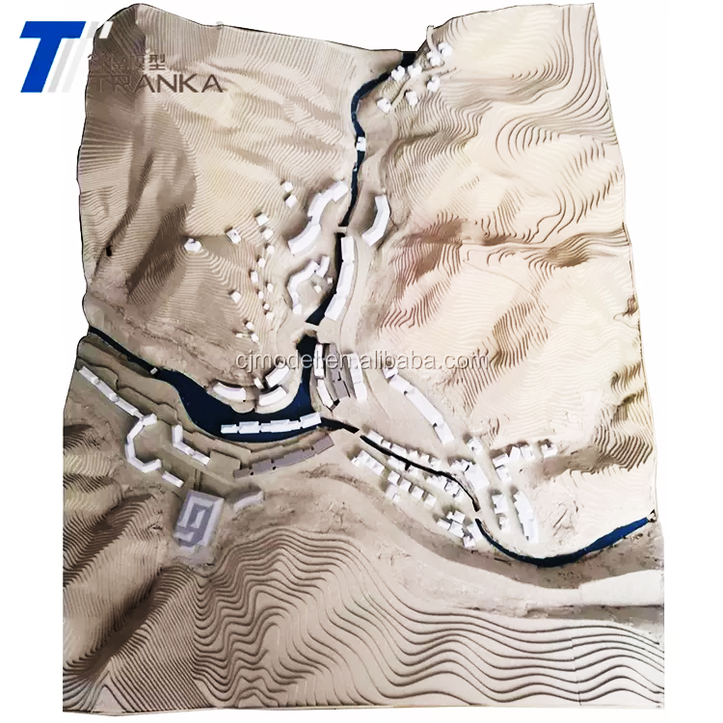
la maquette de site : Technique de représentation et d’analyse
Réalisation d’une maquette de relief à partir d’un plan topographique (courbes de niveaux)

Slide 2
Définitions:
Le terme maquette vient de l’italien macchieta, diminutif de macchia, qui signifie « esquisse », mais aussi « tache », le mot italien dérive lui-même du latin maccula, tache. Cet emprunt à l’italien apparait au 187ème siècle pour désigner une ébauche de peinture ou de sculpture. À la fin du 19ème iècle, il s’emploie dans le sens de modèle réduit dans le contexte du théatre et s’impose au 20ème siècle dans le domaine d’architecture.
Le concept de maquette est lié à celui de modèle. Parfois les deux notions se confondent et les termes s’emploient indifféremment. La maquette a une double fonction. C’est à la fois une représentation à une échelle réduite d’un objet ou d’une structure architectonique et un objet à part entière chargé d’une signification propre.

Slide 3
objectifs
La maquette est une représentation en volume d’un bâtiment en cours de conception ou de construction. Elle peut avoir plusieurs objectifs c’est un objet d’étude et de communication pendant toute les phase de développement de projet.
La maquette permet la lecture aisée et rapide d’un bâtiment ou de ses éléments (espaces intérieurs, ornements, structures, etc.)

Slide 4
Types de maquettes:
Il existe plusieurs types de maquettes, qui varient suivant l’étape de processus de conception architecturale, le sujet représenté et l’objectif visé.
Selon l’étape du projet , on trouve:
Maquettes d’étude: sert à développer le concept de projet, elle permet de valider ou de rejet les différents aspects de projet en les visualisant sur une représentation en trois dimensions.
Maquette d’avant projet: elle donne première image globale du projet et ses formes générales, sans entrer dans les détails.
Maquette d’exécusion de projet: on définit avec précision les caractéristiques générales de projet en le présentant sa version définitive, avec un soin apporté aux détails et finitions.
Il existe aussi , des maquettes de construction, d’urbanisme, de bâtiments, de structure, d’aménagement intérieurs, de détails, d’exposition, de la pédagogie, de volumes, d’enveloppes

Slide 5
La maquette topographique
Elle représente un terrain ou un paysage naturel ou bien un aménagement donné dans ce genre de cadre, ainsi que des éléments urbains : parcs, jardins, terrains de sport, etc. Elle indique la surface, la végétation et le relief. La plupart du temps, elle intègre des éléments donnant une idée de l’échelle utilisée, comme du mobilier urbain, des personnages ou des moyens de transports.
La maquette de terrain: se focalise sur la configuration, les formes du relief et les particularités du terrain. Elle s’utilise souvent comme support de base pour les constructions. Dans ce cas, elle indique les zones construites, les voies de circulation, la végétation ou les groupes d’arbres et les plans d’eau. En général, on utilise des strates pour symboliser la topographie. On fabrique des courbes de niveau à l’échelle de la maquette, basées sur la planimétrie du niveau inférieur.

Slide 6
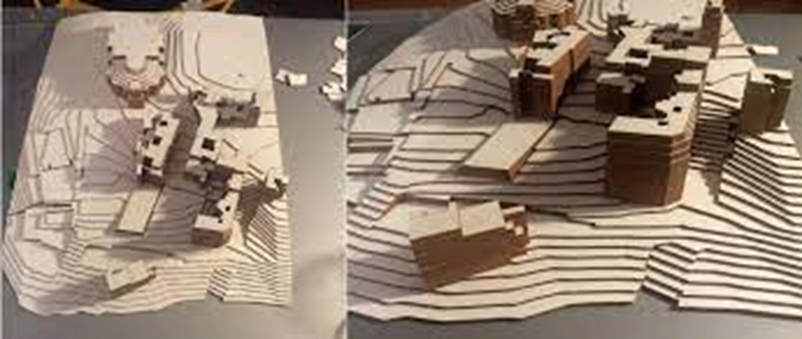
Réaliser la maquette d'un terrain complexe pour une étude de projet
Pour toute étude de projet de construction, il est nécessaire d'étudier les relations entre l'environnement et le projet.
Des maquettes de terrain sont souvent utilisées pour représenter des solutions finales, ou même pour étudier des projets en cours de conception.

Slide 7
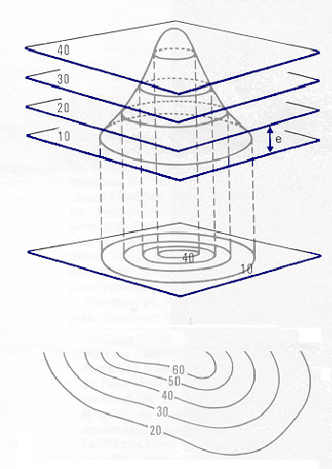
Pourquoi la Réalisation de la maquette d'un terrain
Les intérêts pédagogiques sont multiples:
Apprendre à décoder une carte IGN
Analyser un terrain (contraintes, relief ...), et par exemple les différents bassins versants pour une étude hydraulique.
Analyser et représenter un sous sol (carte ou coupe géologique), en vue d'une étude de fondations ...

Slide 8
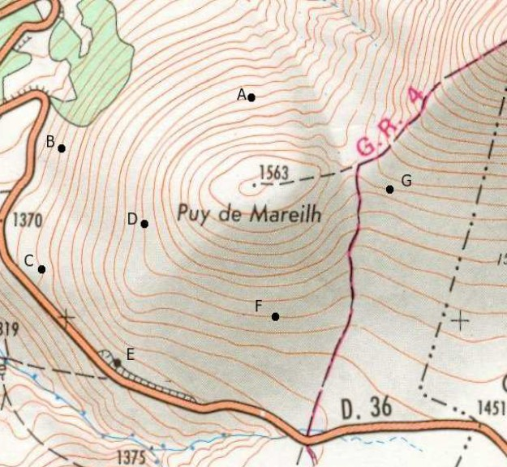
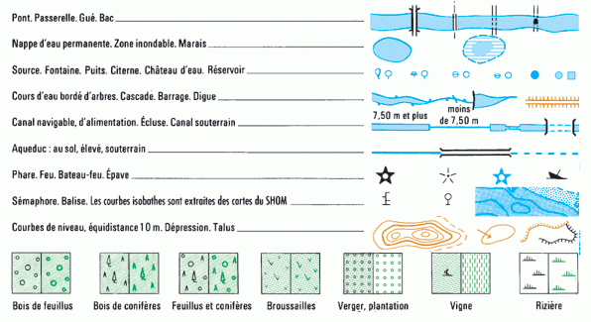
Méthode traditionnelle, "à la main"
Phase I:
Se procurer une carte IGN par exemple au 1/25 000

Slide 9
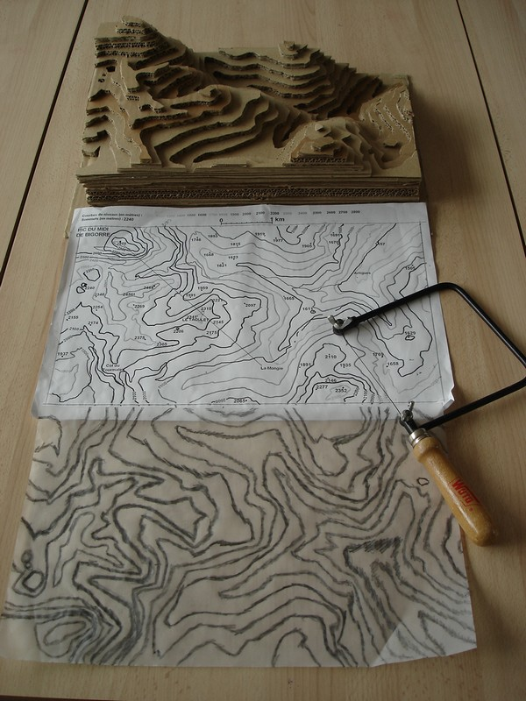
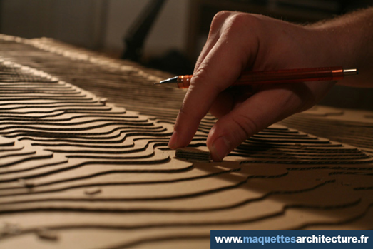
Agrandir éventuellement la zone souhaitée du projet à la photocopieuse, par exemple pour qu'il tienne sur un ou plusieurs formats A3. (Attention à maitriser les changements d'échelle !)
Décalquer les courbes de niveau sur du calque (il n'est pas obligatoire de recopier toutes les courbes, définir le PAS pour la précision de la maquette)
Repasser chaque courbe sur une plaque en polystyrène, ou en carton (par exemple, des dalles de plafond, de 50X50 cm).
L’épaisseur initiales des plaques de carton doit être choisie en fonction de la hauteur des courbes de niveau indiquées sur le plan topographique.

Slide 10
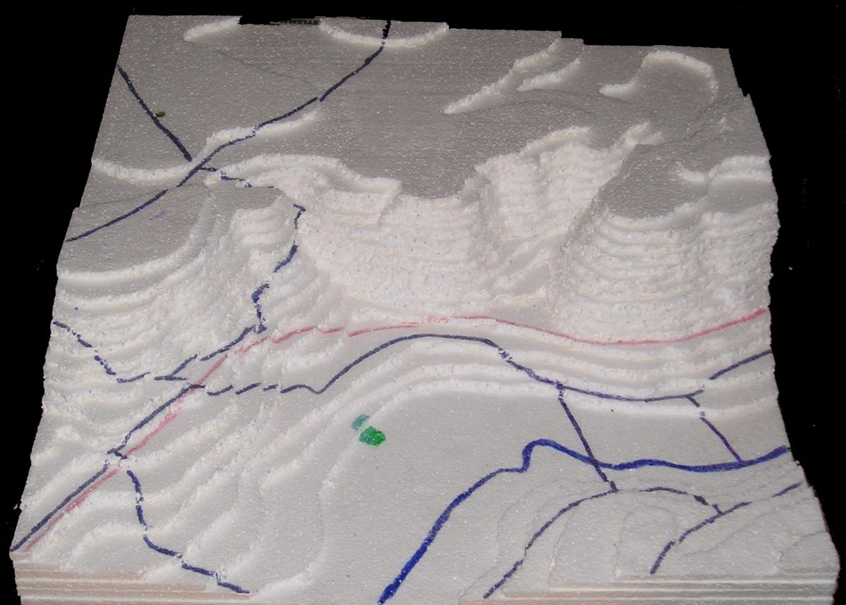
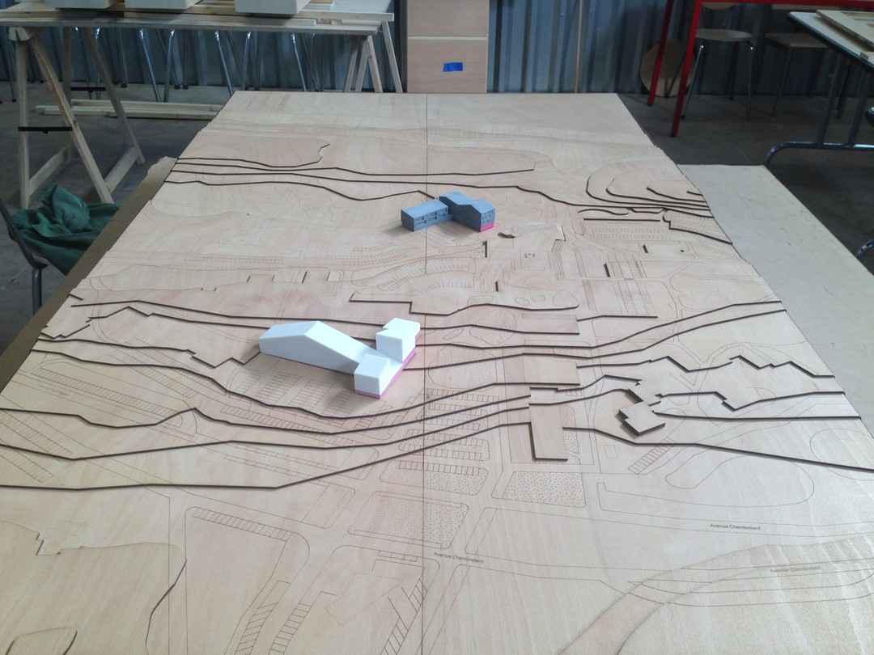
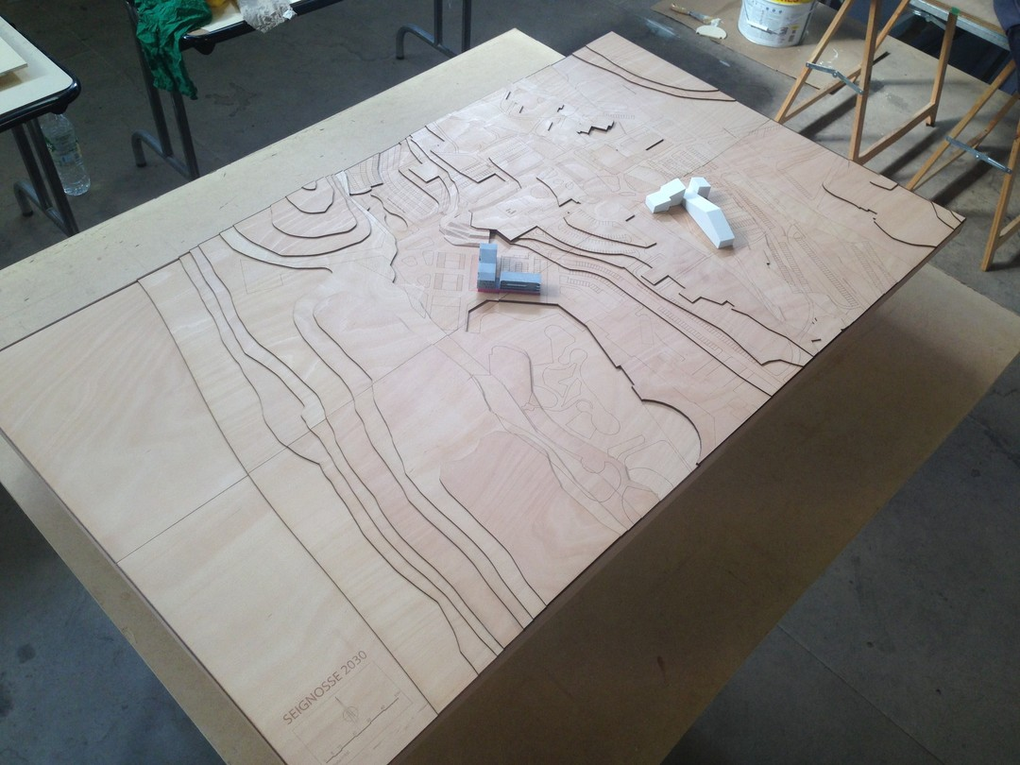
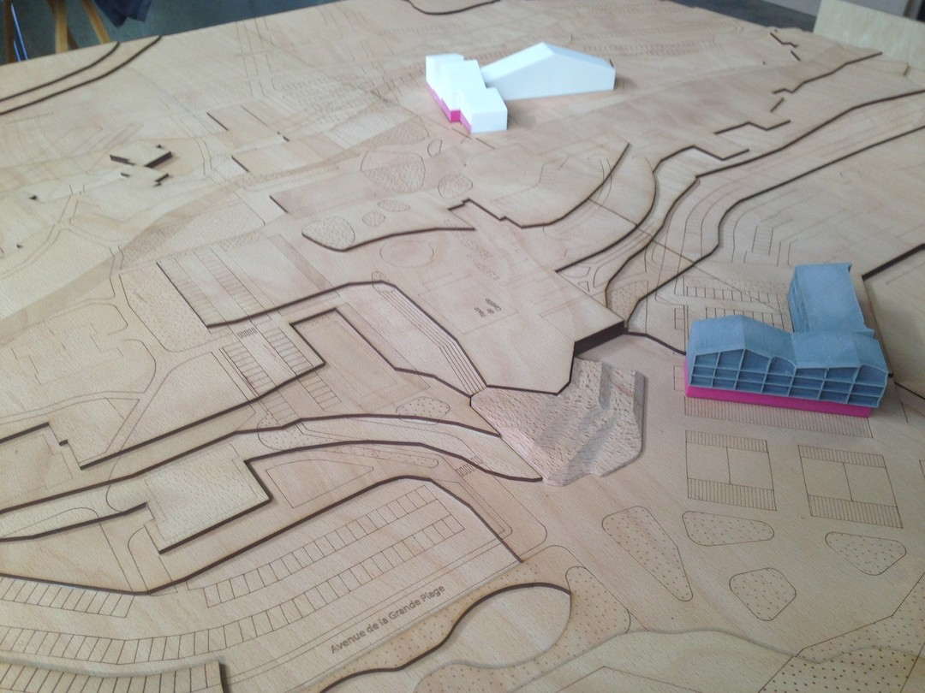
Phase II:
Découper au cutter une strate complète.
Commencer à découpez le nombre de strates nécessaires aux dimensions du support.
Coller avec la colle sur une planche de 40 X60 en commençant par les courbes les plus basses.

Slide 11
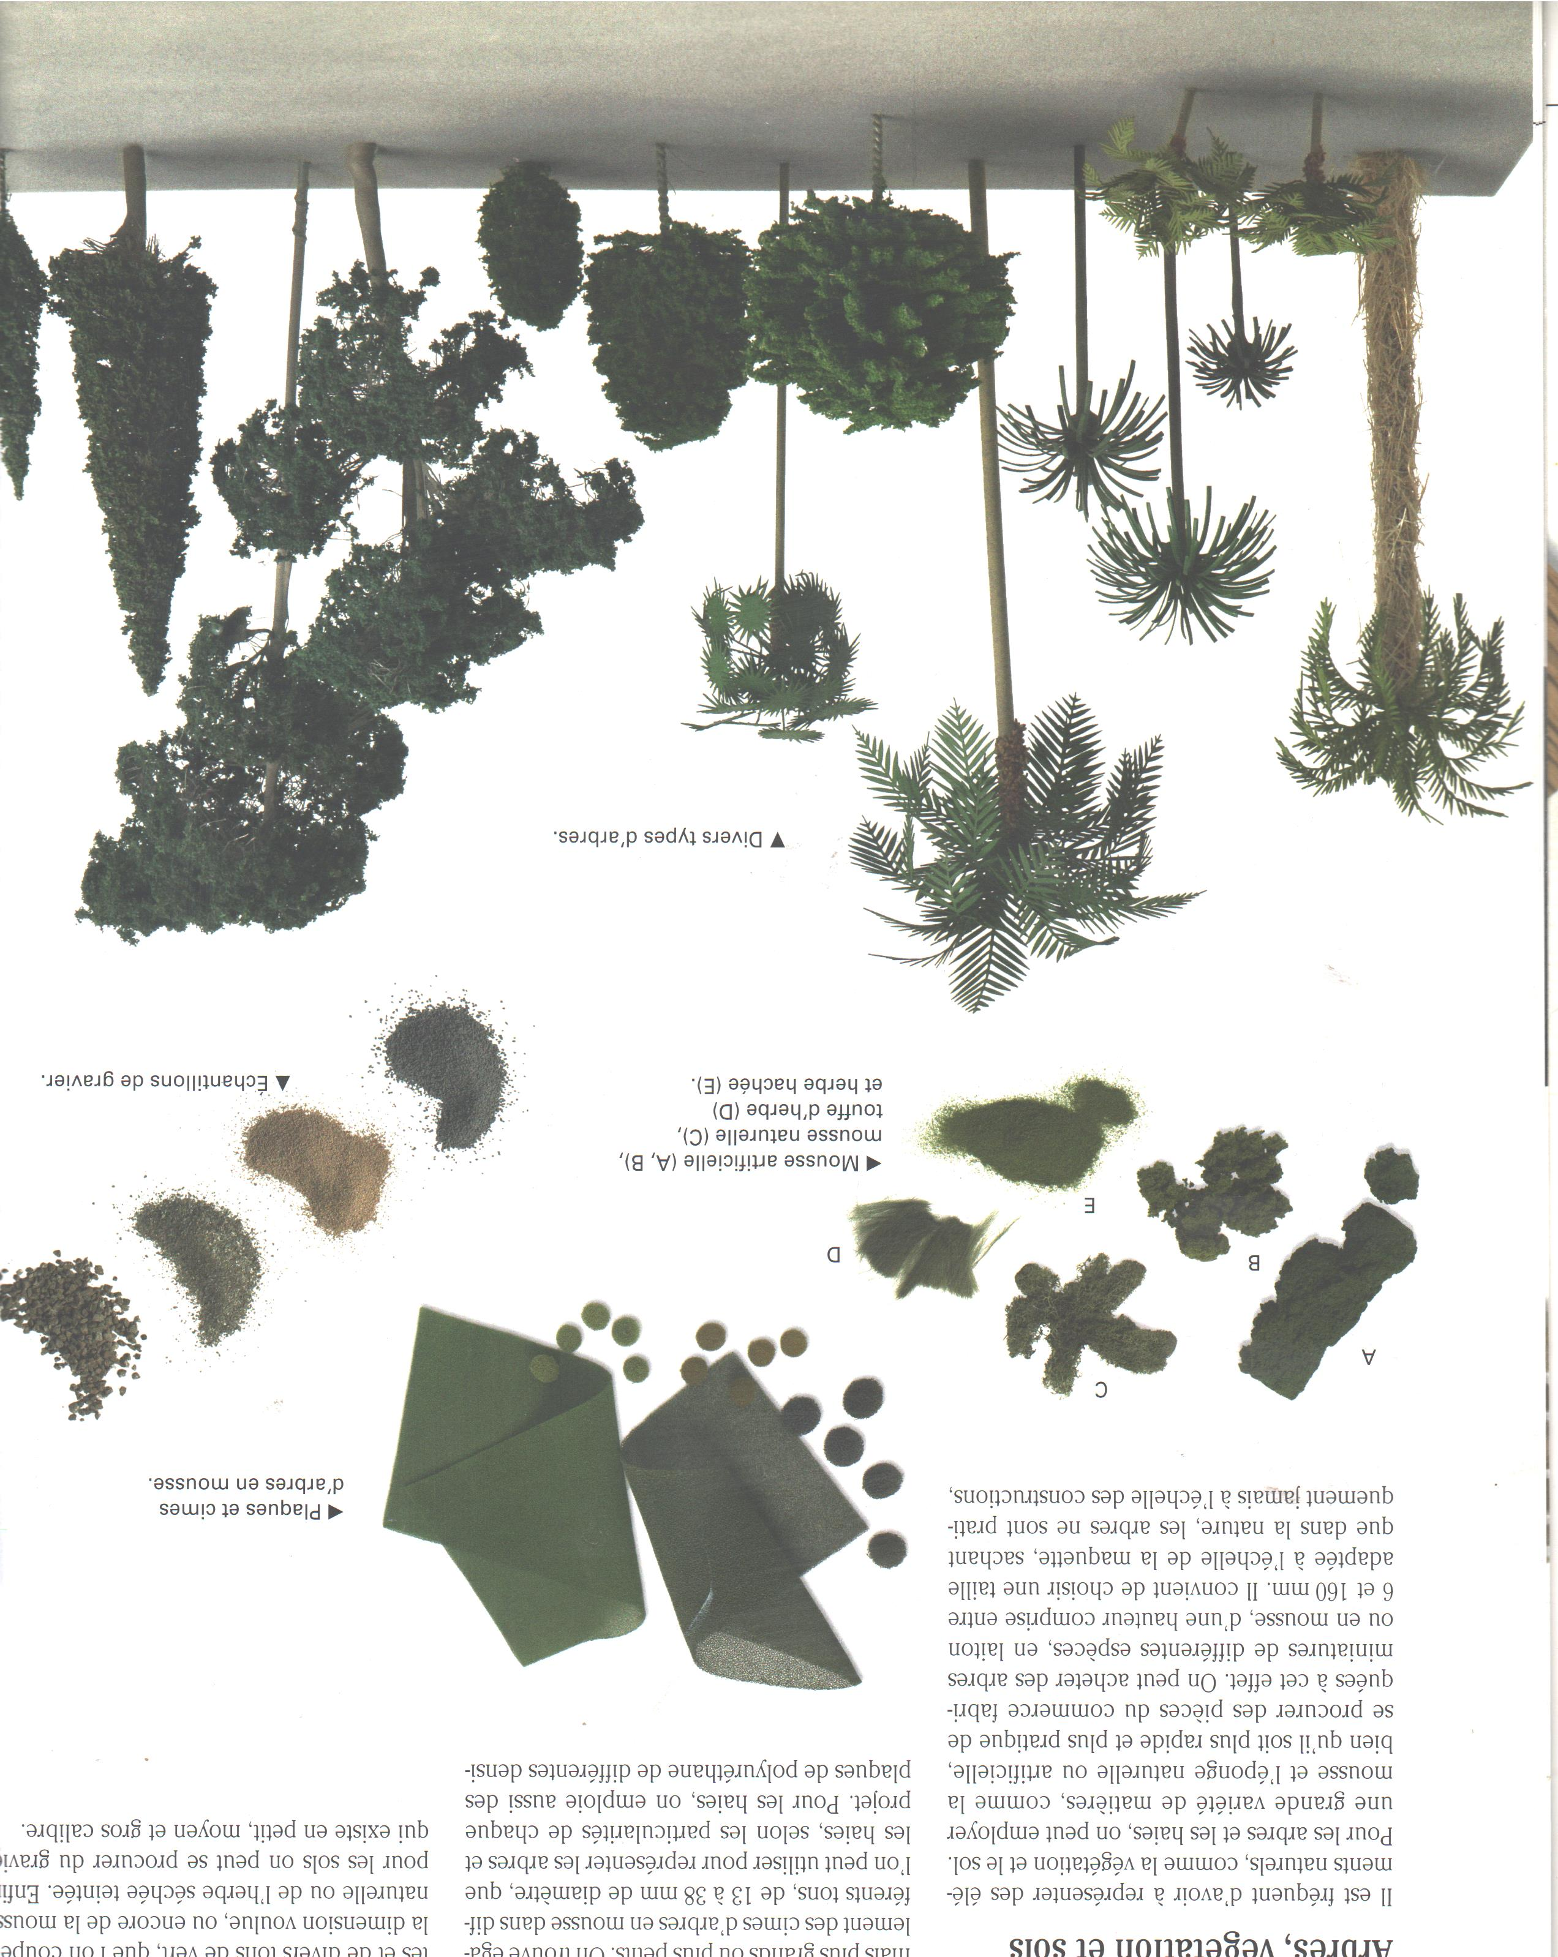
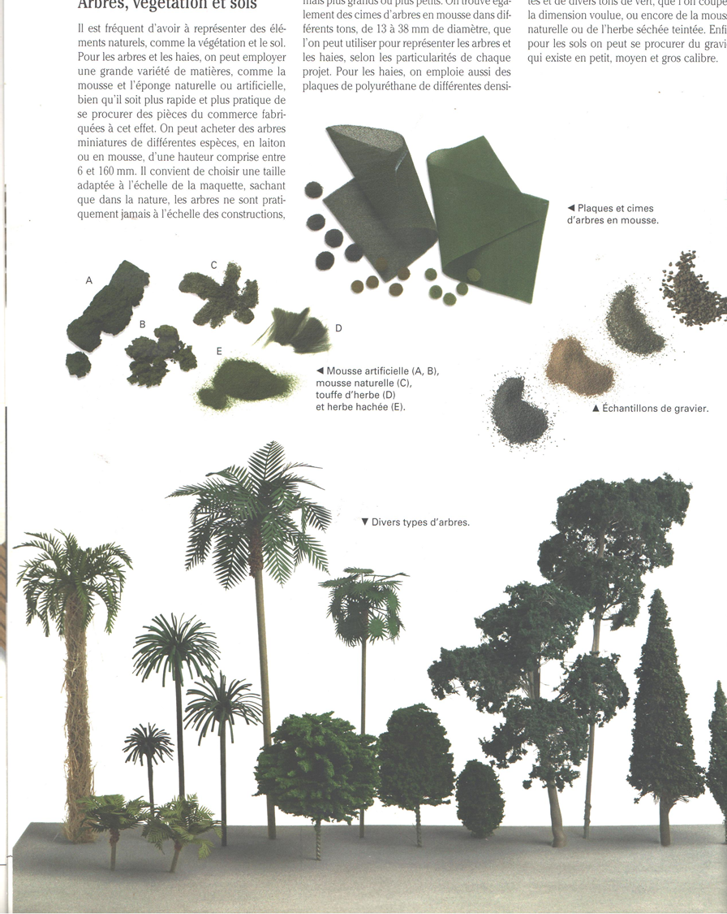
Phase III:
Quelques travaux de finition sont nécessaire pour aboutir à la maquette finale. Comme le revêtement du sol, peintures,
Des accessoires peuvent être fabriquer afin de donner une valeur réelle au terrain réalisé (voitures, lampadaire, arbres, mobiliers, personnages, voies mécaniques ou piétonnes, etc. )

Slide 12
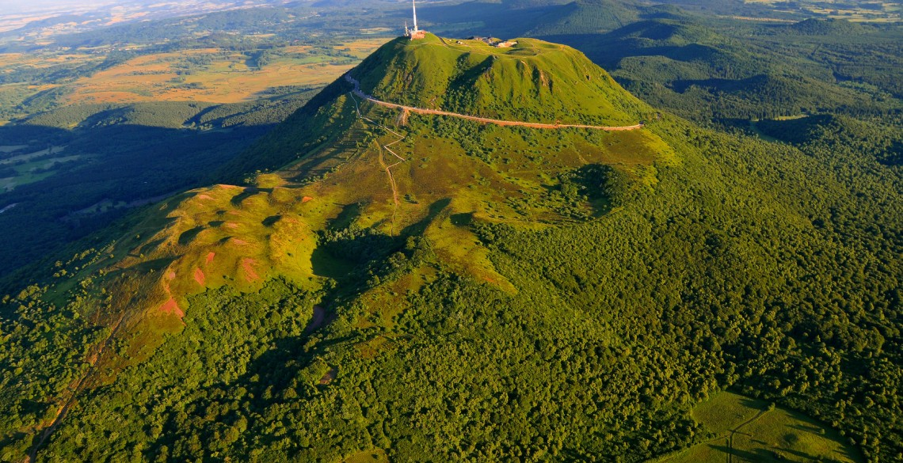
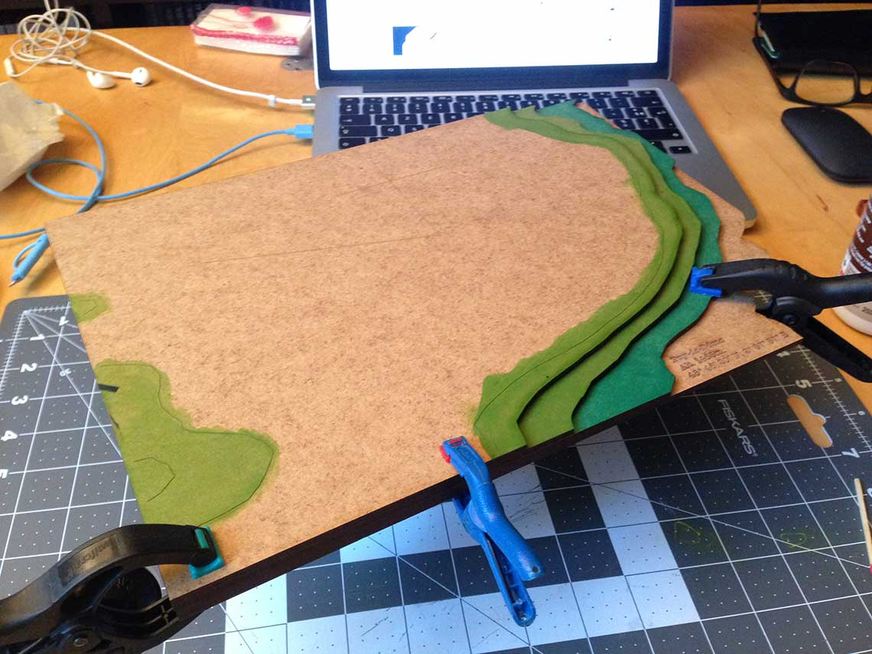
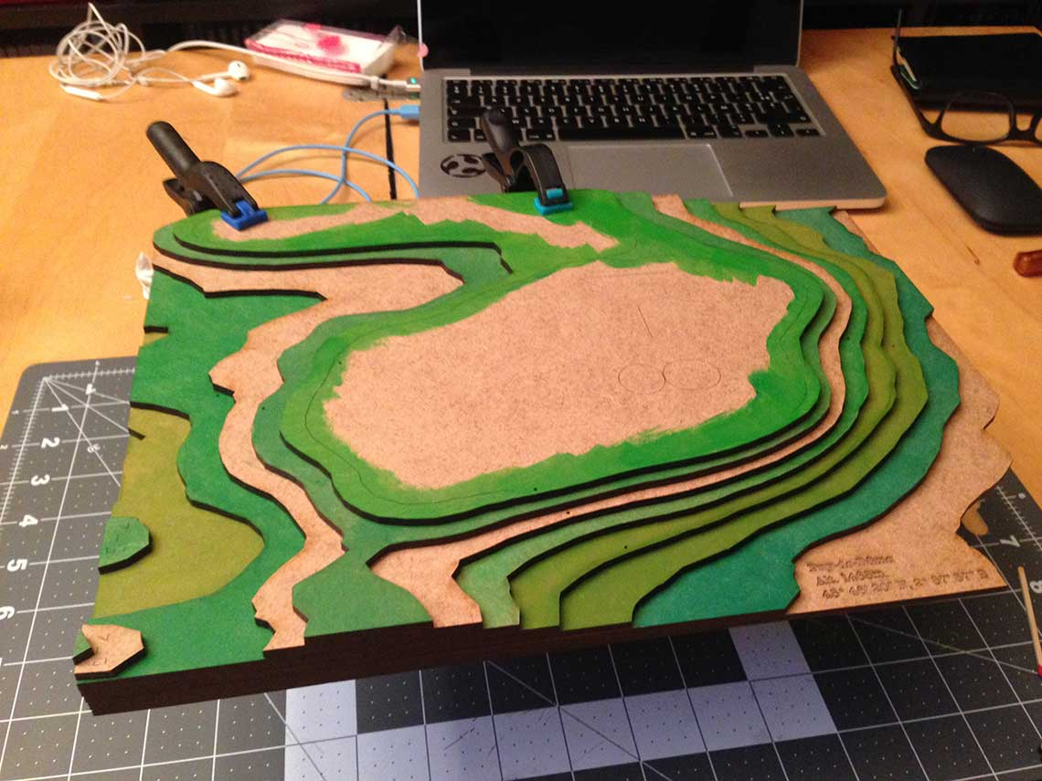
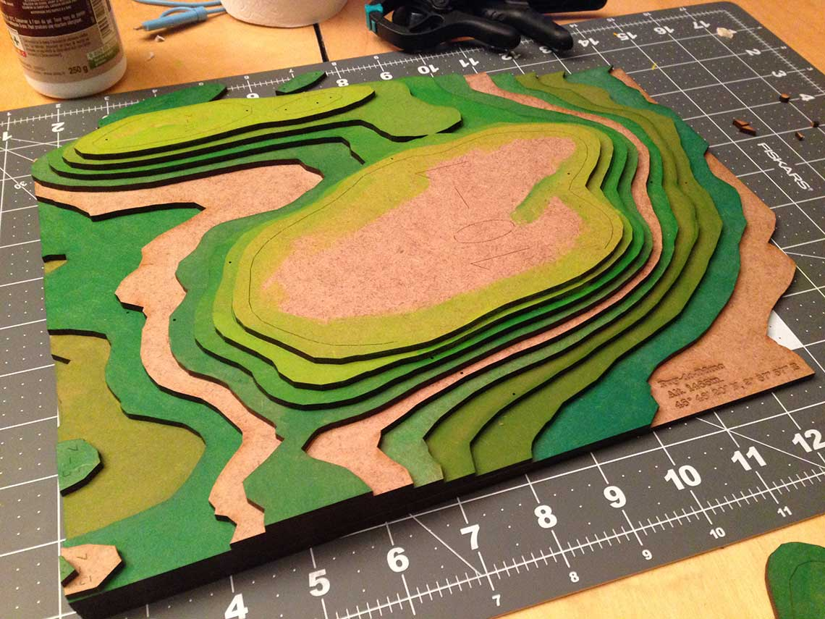
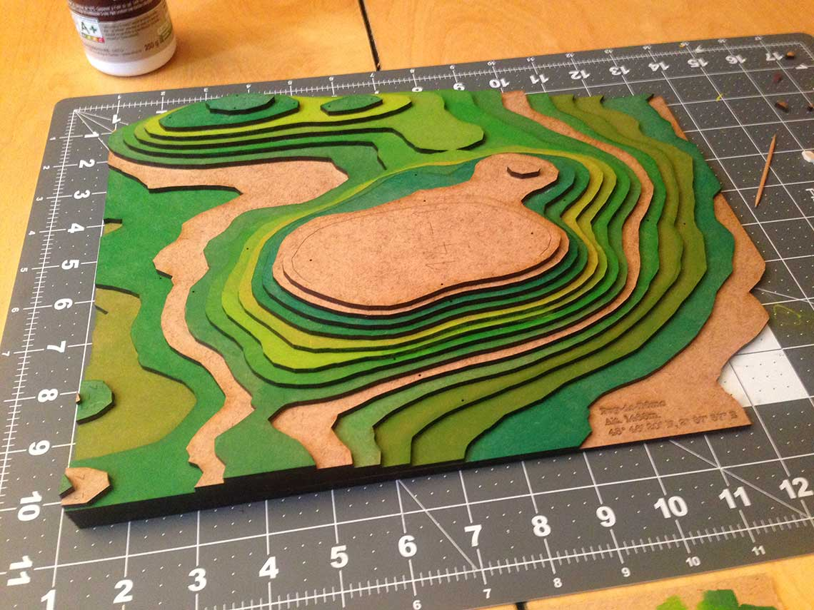
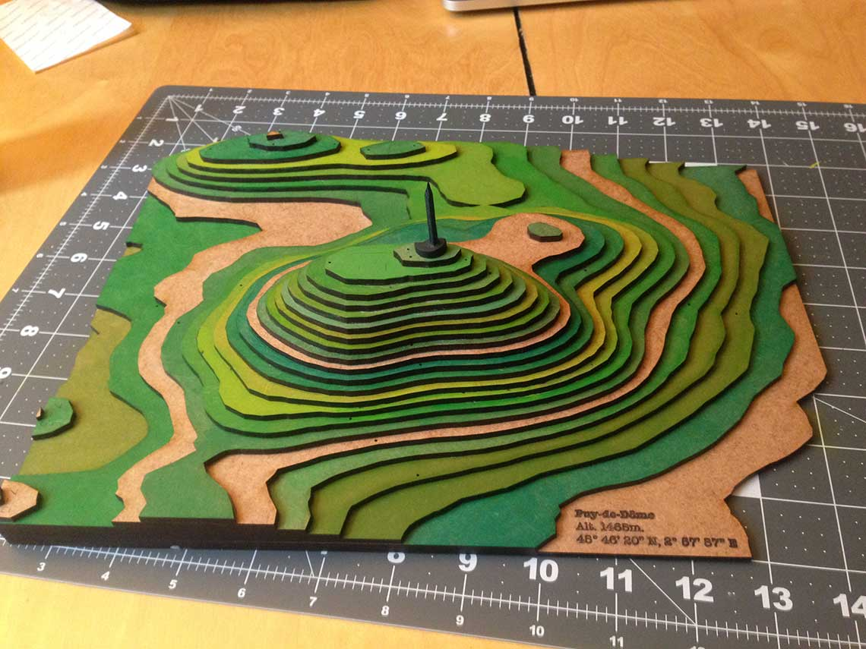
Processus de réalisation d’une maquette d’un terrain naturel

